Slide 1


139788BLA改造方案汇报
www.asymchem.com Stock Code: 002821.SZ / 6821.HK
Conﬁdential | 保密文件

Slide 2
三种改造方案-完成时间-优缺点
改造方案 | 改造内容 | 完成时间 | 改造后的有优缺点
方案1 （改造管路预留2D排净，最短方案） | 哈式合金R05釜重新安装一套BPE标准设备。配液的储罐7个更换为316L材质储罐。制备操作8个接收桶需要更换8个侧部取样的小接桶，区域5台储罐改造符合BPE的罐口。超滤区域更换1000L的原液罐为符合BPE的1500L搅拌储罐，管路未考虑搭设建立CIP系统。沉淀区域更换80L、600L的搅拌罐为100L搅拌罐和600L搅拌罐为符合BPE标准设备，DN1200三合一改造罐口，其他主设备保持不变。所有配置的管道、仪表、阀门、计量泵、隔膜泵等改为离心泵、四元隔膜泵、仪表、阀门、PH计、流量计符合BPE要求，储罐接口和水体系不满足2D或3D排净，流动相的没有强制要求2D考虑3D，考虑316L材质。 | 12/17/2026 | 优点：只对制备配液、制备组分、沉淀区域设备以旧换新以及部分罐口改造BPE要求，对管路配件改为离心泵、四元隔膜泵、仪表、阀门、PH计、流量计符合BPE要求且有2D或3D排净，改造时间短设备验证项目少； 缺点：没有对部分三合一、反应釜、储罐设备材质本身进行符合BPE更换，大部分连接管路没有考虑CIP体系改造，需要评估后续审计风险
方案2 （改造管路预留CIP清洗阀门） | 哈式合金R05釜重新安装一套BPE标准设备。配液的储罐7个更换为316L材质储罐。制备操作8个接收桶需要更换8个侧部取样的小接桶，区域5台储罐改造符合BPE的罐口。超滤区域更换1000L的原液罐为符合BPE的1500L搅拌储罐，管路搭设建立CIP系统。沉淀区域更换80L、600L的搅拌罐为100L搅拌罐和600L搅拌罐为符合BPE标准设备，DN1200三合一改造罐口，其他主设备保持不变。所有配置的管道、仪表、阀门、计量泵、隔膜泵等改为离心泵、四元隔膜泵、仪表、阀门、PH计、流量计符合BPE要求且有2D或3D排净，按照CIP设计，预留CIP清洗管道的阀门接口，考虑316L材质。 | 01/20/2027 | 优点：对制备配液、制备组分、沉淀区域设备以旧换新以及部分罐口改造BPE要求，对管路配件改为离心泵、四元隔膜泵、仪表、阀门、PH计、流量计符合BPE要求且有2D或3D排净，预留CIP清洗管道的阀门接口，后续增加CIP系统方便。 改造时间短设备验证项目少； 缺点：没有对部分三合一、反应釜、储罐设备材质本身进行符合BPE更换，大部分连接管路没有考虑CIP体系改造，需要评估后续审计风险。同时增加CIP清洗预留阀门采购周期长。
方案3 （改造管路新建CIP系统） | 哈式合金R05釜重新安装一套BPE标准设备。配液的储罐7个更换为316L材质储罐，管路改造搭设建立CIP系统。制备操作8个接收桶需要更换8个侧部取样的小接桶，区域5台储罐改造符合BPE的罐口，管路搭设建立CIP系统。超滤区域更换1000L的原液罐为符合BPE的1500L搅拌储罐，管路改造搭设建立CIP系统。沉淀区域更换80L、600L的搅拌罐为100L搅拌罐和600L搅拌罐为符合BPE标准设备，DN1200三合一改造罐口，其他主设备保持不变，管路改造搭设建立CIP系统。所有配置的管道、仪表、阀门、计量泵、隔膜泵等改为离心泵、四元隔膜泵、仪表、阀门、PH计、流量计符合BPE要求且有2D或3D排净，改造建立CIP管道、阀门清洗体系，考虑316L材质。 | 04/25/2027 | 优点：对制备配液、制备组分、沉淀区域设备以旧换新以及部分罐口改造BPE要求，对管路配件改为离心泵、四元隔膜泵、仪表、阀门、PH计、流量计符合BPE要求且有2D或3D排净，建立CIP清洗管道和阀门清洗系统，保障最大程度合规； 缺点：没有对部分三合一、反应釜、储罐设备材质本身进行符合BPE更换，管路改造CIP供货周期长，改造施工项多，后续验证多，采购、施工、验证周期长。

Slide 3
设备和储罐改造替换计划
工序 | 序号 | 设备位号 | 设备规格 | 设备材质 | 状态 | 设备厂家 | 设备用途 | 到货时间 | 图纸是否交与设计CIP厂家澄清 | 备注
制备系统储罐 汉邦 | 1 | TJ4S-1213-R05 | 3000L | 哈氏合金 | 需更换 | 诚信 | 溶料配液 | 11/07/2026到货 | 是 | 两个方案： 方案1：现场改造-时间来不及； 暂定按照方案2：按照中式区-更换诚信新釜-供应商新图纸（AT04）
 | 2 | TJ4S-1211-HPPC03-AT01 | 600L | 316L | 需更换 | 东富龙 | 浓盐罐 | 10/20/2026到货 | 是 | 更换储罐-需要提供供应商
 | 3 | TJ4S-1211-HPPC03-AT02 | 600L | 316L | 需更换 | 英德 | 配盐罐 | 10/18/2026到货 | 是 | 更换储罐-需要提供供应商
 | 4 | TJ4S-1211-HPPC03-T01 | 1000L | 316L | 需更换 | 英德 | 纯水储罐 | 10/18/2026到货 | 是 | 更换储罐-需要提供供应商
 | 5 | TJ4S-1211-HPPC03-T02 | 1500L | 316L | 需更换 | 英德 | 乙腈储罐 | 10/18/2026到货 | 是 | 更换储罐-需要提供供应商
 | 6 | TJ4S-1211-HPPC03-T03 | 1000L | 316L | 需更换 | 英德 | 流动相A储罐 | 10/18/2026到货 | 是 | 更换储罐-需要提供供应商
 | 7 | TJ4S-1211-HPPC03-T04 | 1000L | 316L | 需更换 | 英德 | 流动相B储罐 | 10/18/2026到货 | 是 | 更换储罐-需要提供供应商
 | 8 | TJ4S-1211-HPPC03-WT01 | 2000L | 304 | N/A | 诚信 | 废液储罐 | N/A | N/A | N/A
 | 9 | TJ4S-1211-HPPC03-WT02 | 500L | 304 | N/A | 诚信 | 废液储罐 | N/A | N/A | N/A
 | 10 | TJ4S-1211-HPPC03-T05 | 1500L | 316L | 需更换 | 英德 | 异丙醇储罐 | 10/18/2026到货 | 是 | 确定异丙醇能否使用T06储罐（方案取消）- 刘林冲-已经确定将储罐更换为英德1500L 备用储罐-2026.09.27
D级洁净区 汉邦 | 11 | TJ4S-1211-HPPC03-AT03 | 8000L | 316L | 改造罐口 | 诚信 | 组分罐 | 11/05/2026改完 | 是 | 改造罐口-需要提供供应商
 | 12 | TJ4S-1211-HPPC03-AT04 | 3000L | 316L | 改造罐口 | 诚信 | 上样罐 | 11/05/2026改完 | 是 | 改造罐口-需要提供供应商
 | 13 | TJ4S-1211-HPPC03-AT05 | 3000L | 316L | 改造罐口 | 诚信 | 组分罐(缓冲) | 11/05/2026改完 | 是 | 改造罐口-需要提供供应商
 | 14 | TJ4S-1211-HPPC03-AT06 | 1000L | 316L | 改造罐口 | 诚信 | 组分接收罐(合格) | 11/05/2026改完 | 是 | 改造罐口-需要提供供应商
 | 15 | TJ4S-1211-HPPC03-T06 | 1000L | 316L | 改造罐口 | 诚信 | 顶样罐 | 11/05/2026改完 | 是 | 改造罐口-需要提供供应商
 | 16 | TJ4S-1211-MTK03 | 600L | 316L | N/A | 汉邦 | 匀浆罐 | N/A | N/A | N/A
超滤系统-东富龙 | 17 | TJ4S-1211-TFF02-T01 | 1500L | 316L | 需更换 | 英德 | 超滤接收罐 | 10/18/2026到货 | 是 | 更换储罐-需要提供供应商
转盐、析晶、结晶釜、三合一 亚光 | 18 | TJ4S-1211-AT02 | 100L | 316L | 需更换 | 英德 | NaOH+MeOH储存溶液 | 10/18/2026到货 | 是 | 更换储罐-需要提供供应商
 | 19 | TJ4S-1211-AT01 | 600L | 316L | 需更换 | 英德 | 转盐釜 | 10/18/2026到货 | 是 | 更换储罐-需要提供供应商
 | 20 | TJ4S-1211-R01 | 2000L | 哈氏合金 | 无需改造 | 诚信 | 析晶釜 | N/A | 是 | 罐口无改造-需要提供供应商
 | 21 | TJ4S-1211-FD01 | DN1200 | 哈氏合金 | 改造罐口 | 亚光 | 三合一烘料 | 11/10/2026改完 | 是 | 改造罐口-需要提供供应商

Slide 4
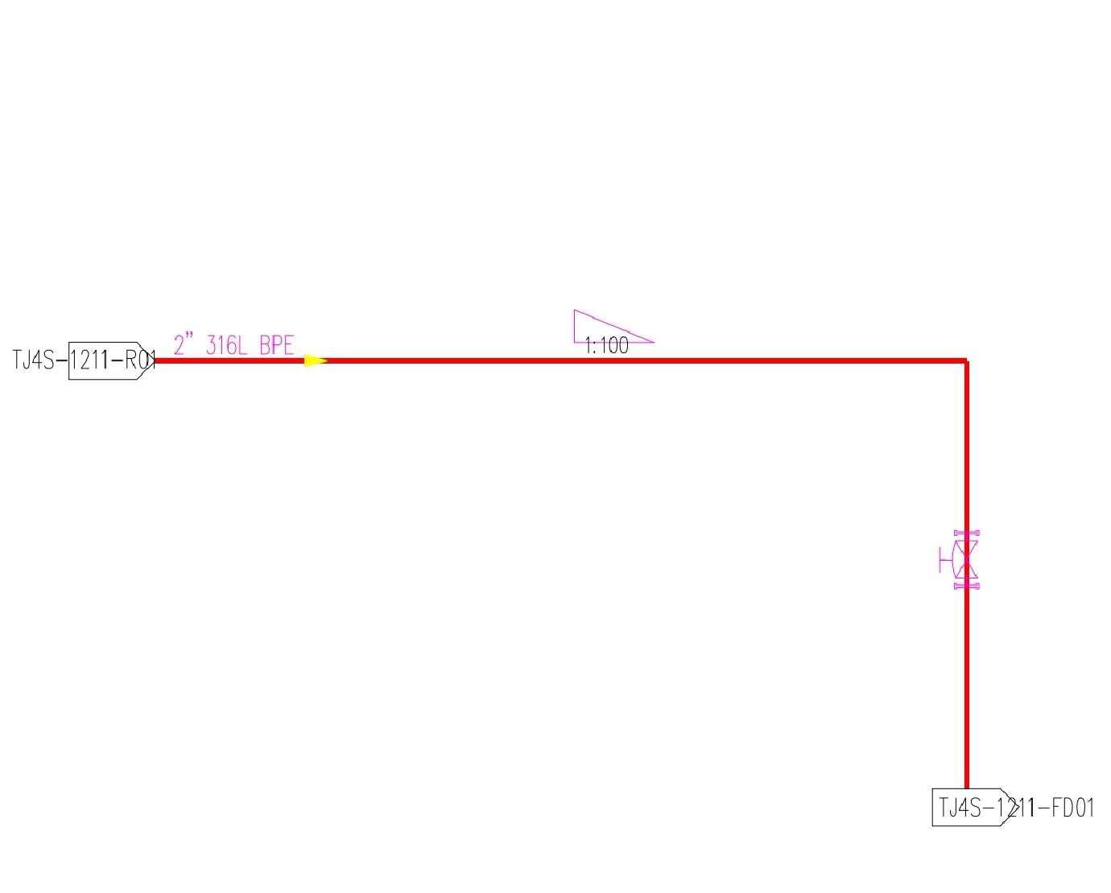
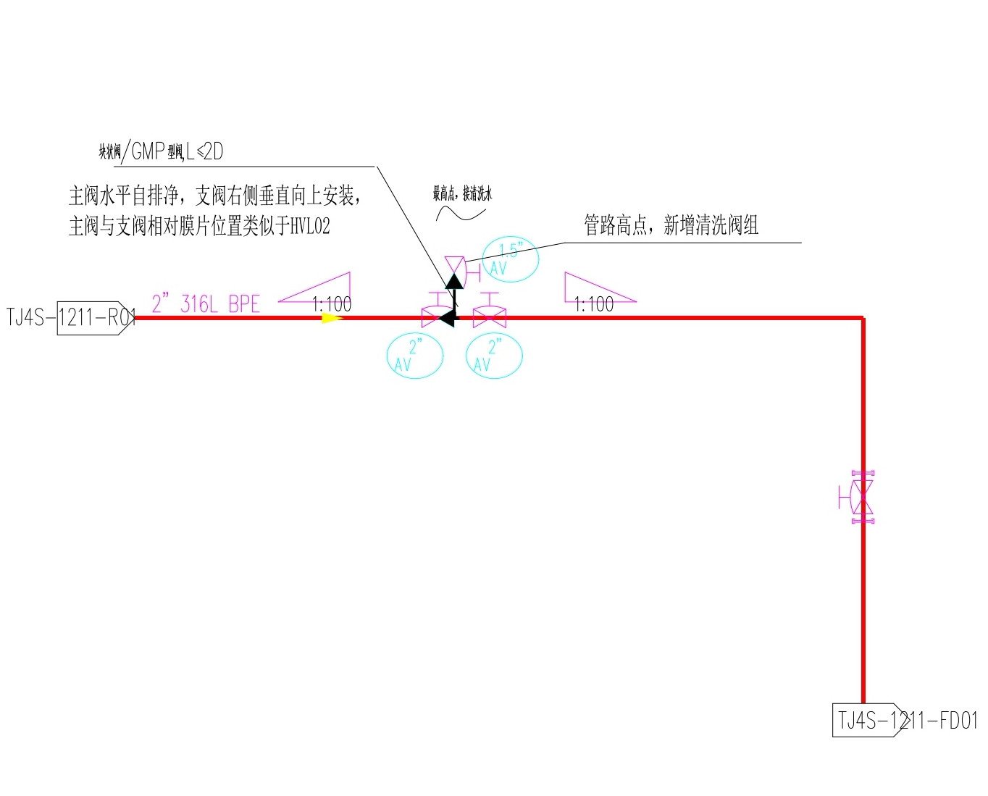
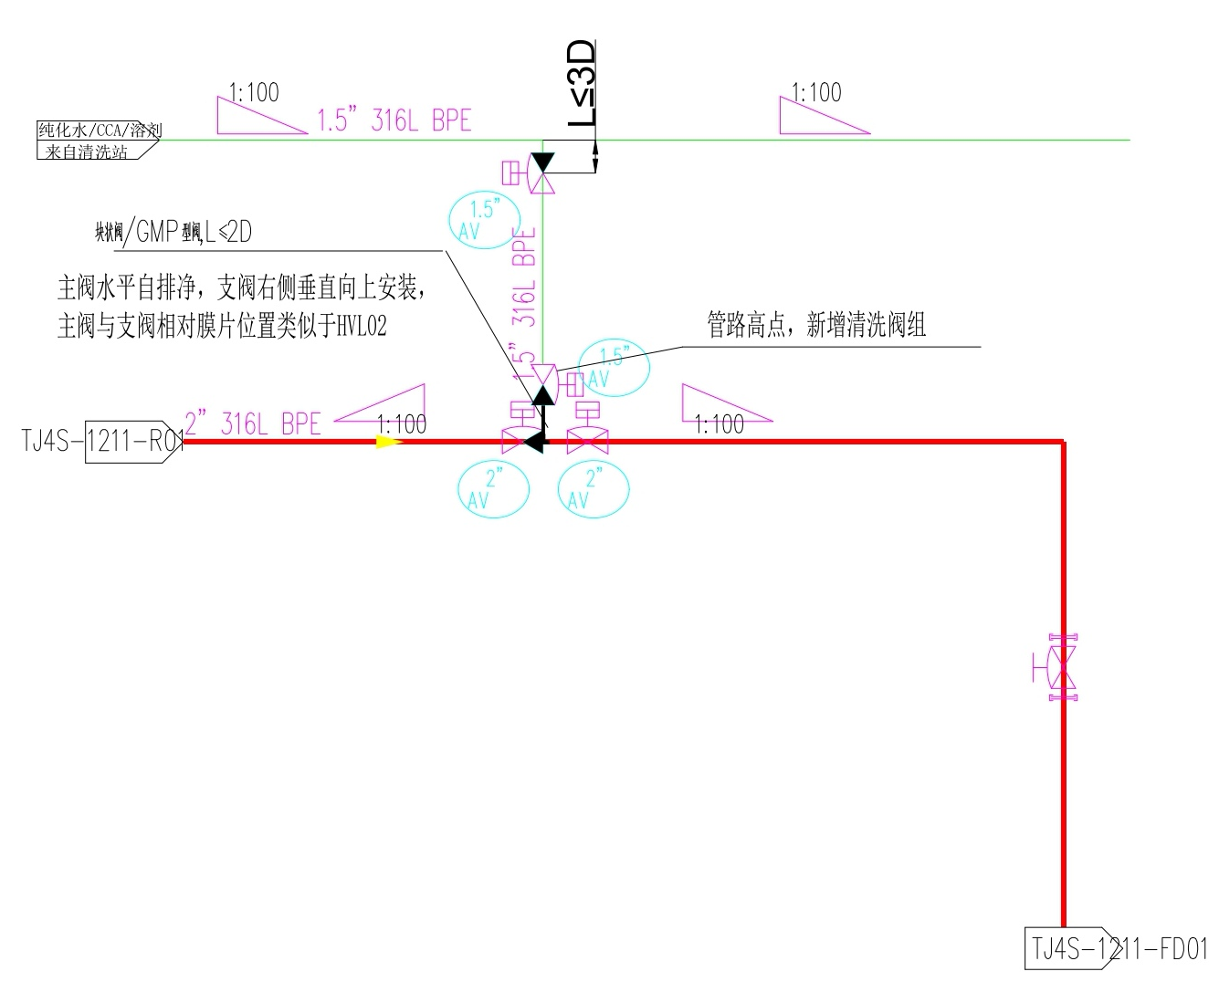
管路改造方案示意
方案一
方案二
方案三

Slide 5

THANK YOU！
www.asymchem.com Stock Code: 002821.SZ / 6821.HK
Conﬁdential | 保密文件
Asymchem Labs.

